Slide 1
Dotkněte se inovací
CZ.1.07/1.3.00/51.0024
Rostliny na louce

Slide 2
Základní informace
Škola: ZŠ Vlachovice
Autor:Mgr. Leona Čevelová
Předmět: Prvouka
Anotace: Připravený materiál „Rostliny na louce“ slouží k ukázce a seznámení s letními rostlinami v hodině prvouky na 1. stupni ZŠ s krátkým popisem a charakteristikou.
Za pomoci tabletu se budou žáci samostatně nebo ve dvojicích seznamovat s rostlinami na louce, materiál slouží také k opakování a procvičování dané učební látky.
Materiál je zpracován v rámci projektu Dotkněte se inovací CZ.1.07/1.3.00/51.0024

Slide 3
Metodický pokyn
Popis práce s materiálem
Materiál je určen pro práci s interaktivní tabulí a tablety
Přílohy - prezentace
Očekávání a cíle
Orientace v rostlinách a květinách rostoucích na loukách
Seznámení se a procvičovaní tématu formou práce na tabletech

Slide 4
Zdroje:
Obr.1: AUTOR NEUVEDEN. Wikipedia.cz [online]. [cit. 12.5.2015]. Dostupný na WWW: http://cs.wikipedia.org/wiki/Kopretina_b%C3%ADl%C3%A1#/media/File:Leucanthemum_vulgare_Kaldari.jpg
Obr.2: GERDING GUIDO. Wikipedia.cz [online]. [cit. 16.5.2015]. Dostupný na WWW: http://cs.wikipedia.org/wiki/Kohoutek_lu%C4%8Dn%C3%AD#/media/File:XN_Lychnis_flos_cuculi.jpg
Obr.3: AUTOR NEUVEDEN. Wikipedia.cz [online]. [cit. 16.5.2015]. Dostupný na WWW: http://cs.wikipedia.org/wiki/Prysky%C5%99n%C3%ADk_prudk%C3%BD#/media/File:Illustration_Ranunculus_acris0_clean.jpg
Obr.4: MASAKI IKEDA. Wikipedia.cz [online]. [cit. 16.5.2015]. Dostupný na WWW: http://cs.wikipedia.org/wiki/Jetel_lu%C4%8Dn%C3%AD#/media/File:Trifolium_pratense_0522.jpg
Obr.5: AUTOR NEUVEDEN. Wikipedia.cz [online]. [cit. 16.5.2015]. Dostupný na WWW: http://cs.wikipedia.org/wiki/Ps%C3%A1rka_lu%C4%8Dn%C3%AD#/media/File:Alopecurus.pratensis.2.jpg
Obr.6: STARABLAZKOVA. Wikipedia.cz [online]. [cit. 16.5.2015]. Dostupný na WWW: http://cs.wikipedia.org/wiki/Jitrocel_kopinat%C3%BD#/media/File:Plantago_lanceolata3.jpg
Obr.7: BOHRINGER, Friedrich. Wikipedia.cz [online]. [cit. 16.5.2015]. Dostupný na WWW: http://cs.wikipedia.org/wiki/Zvonek_rozkladit%C3%BD#/media/File:Campanula_patula01.JPG
Obr.8: ZELL.H.. Wikipedia.cz [online]. [cit. 16.5.2015]. Dostupný na WWW: http://cs.wikipedia.org/wiki/%C5%98eb%C5%99%C3%AD%C4%8Dek_obecn%C3%BD#/media/File:Achillea_millefolium_002.JPG
Obr.9: VODIČKA, Petr. Wikipedia.cz [online]. [cit. 16.5.2015]. Dostupný na WWW: http://cs.wikipedia.org/wiki/Chrpa_poln%C3%AD#/media/File:Cornflowers_Centaurea_cyanus.jpg
www.wikipedia.cz

Slide 5
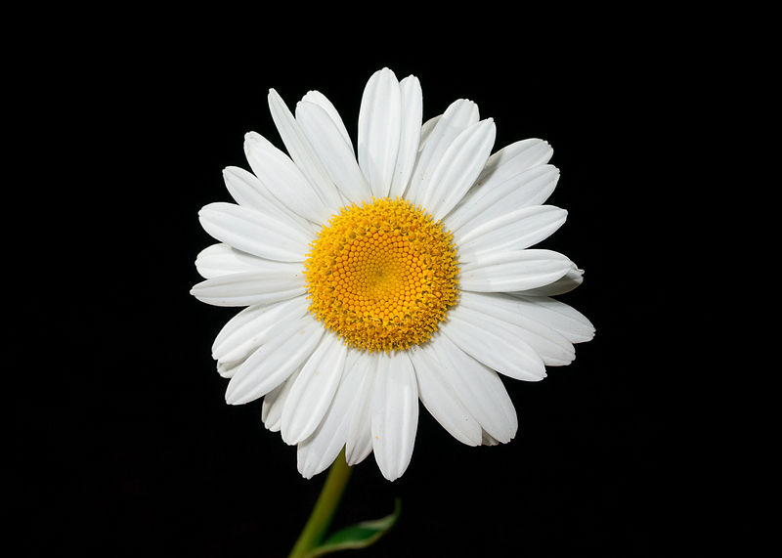
KOPRETINA BÍLÁ
1.
Patří mezi naše nejznámější rostliny. Je až 80 cm vysoká.

Slide 6
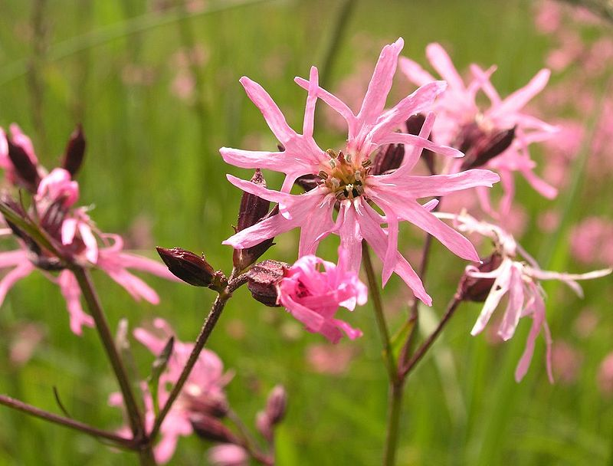
KOHOUTEK LUČNÍ
2.
Je to vytrvalá bylina. Roste na vlhkých loukách od května do srpna.

Slide 7
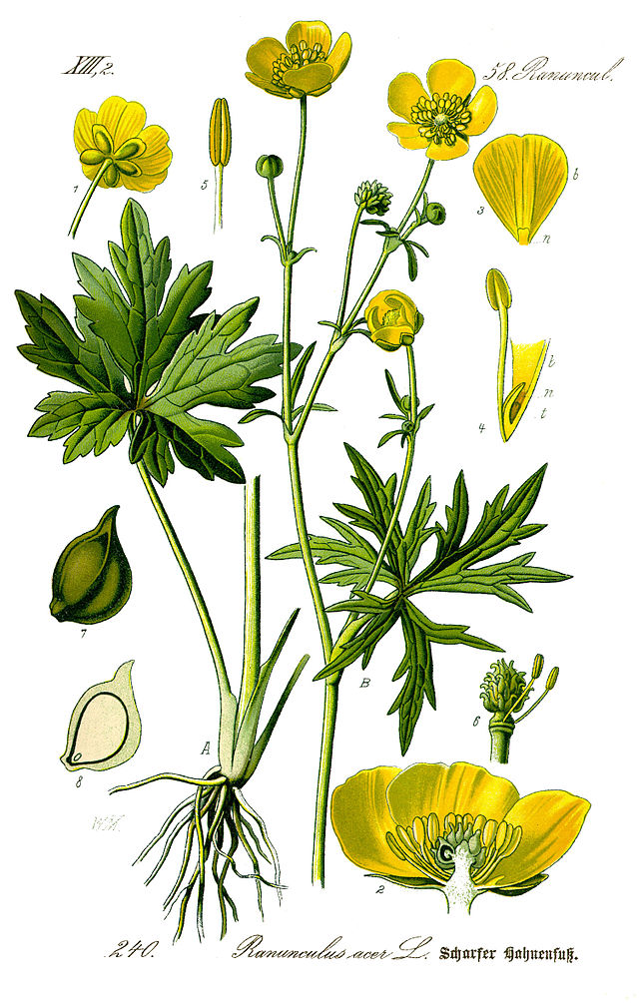
PRYSKYŘNÍK PRUDKÝ
3.
Je to vytrvalá běžná luční bylina. Pryskyřníky jsou jedovaté, ale usušením se jedovatost ztrácí.

Slide 8
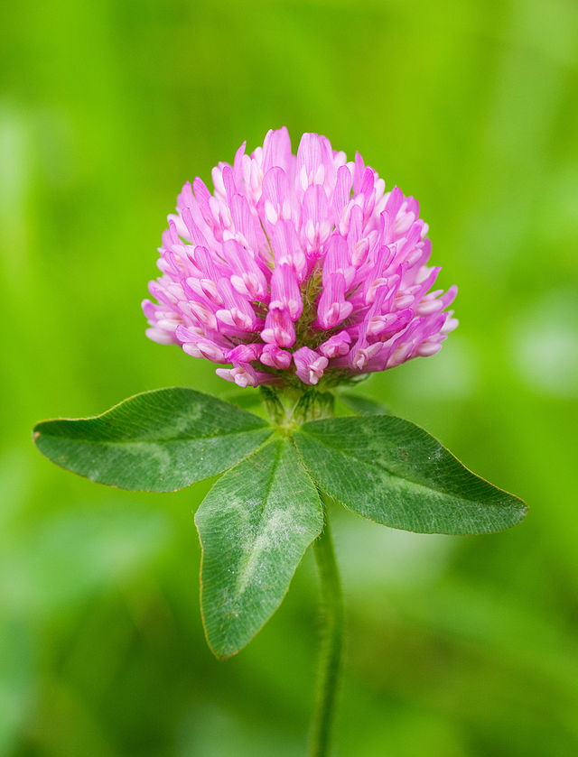
JETEL LUČNÍ
4.
Je to vytrvalá bylina, pěstovaná odedávna jako píce pro dobytek.
Opylení jetele zajišťují hlavně čmeláci a někteří motýli, protože mají dostatečně dlouhý sosáček.

Slide 9
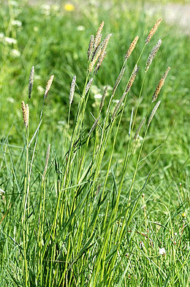
PSÁRKA LUČNÍ
5.
Je to jedna z nejběžnějších travin. Plodem – jako u všech travin – jsou OBILKY.

Slide 10
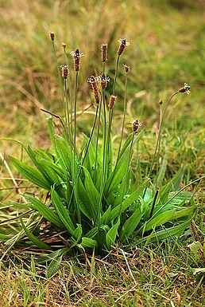
6.
JITROCEL
KOPINATÝ
Je to velmi často rozšířená léčivá bylina. Působí proti kašli a má protizánětlivé a antibiotické účinky.

Slide 11
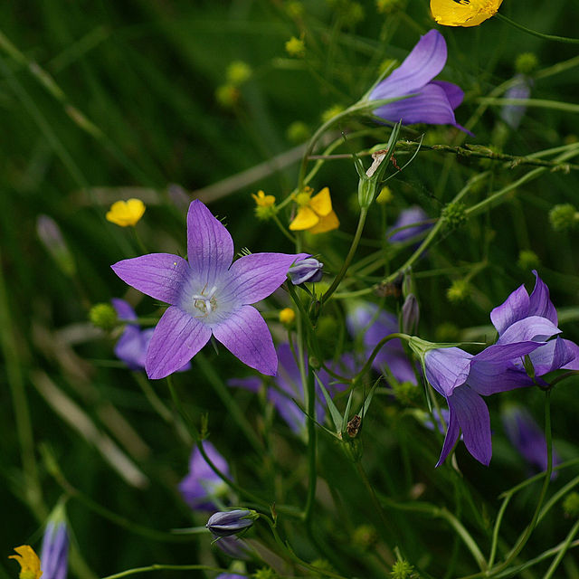
ZVONEK ROZKLADITÝ
7.
V ČR to je velmi hojný druh vytrvalé nebo někdy dvouleté rostliny.

Slide 12
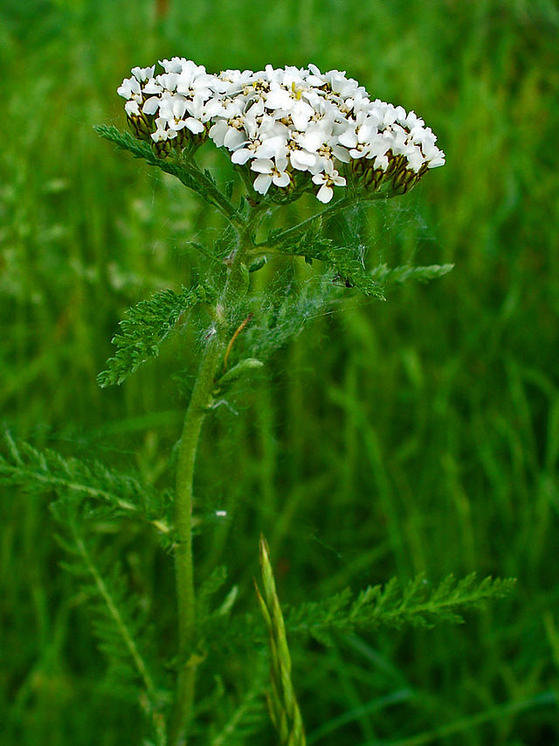
ŘEBŘÍČEK OBECNÝ
8.
Je to vytrvalá léčivá bylina. Latinské jméno připomíná bájného hrdinu Achilla, po němž byla rostlina pojmenována. Ten údajně ošetřoval pomocí řebříčku krvavé rány utržené v Trojské válce.

Slide 13
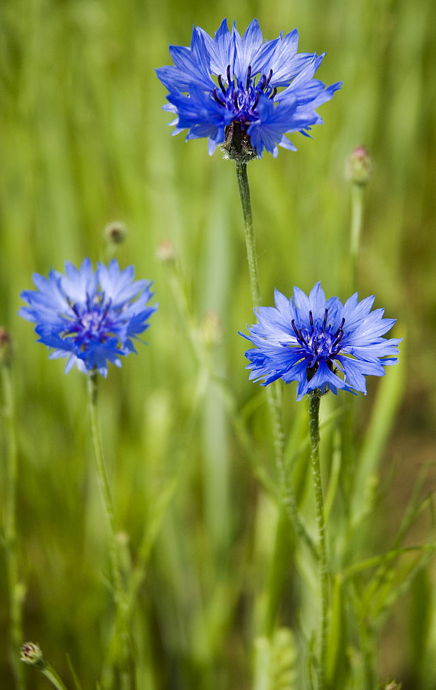
CHRPA MODRÁK
9.
Je to jednoletá bylina. Byl to velmi rozšířený plevel na polích, ale v současné době je již zřídka k vidění.

Slide 14
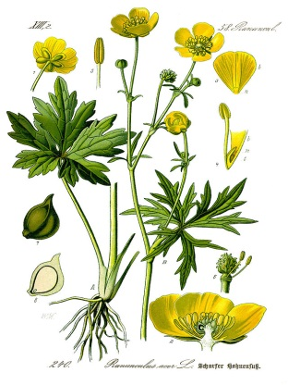
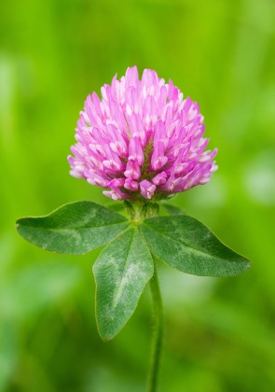
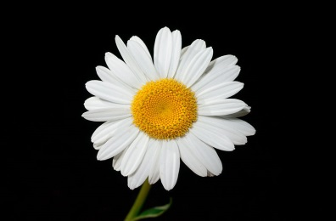



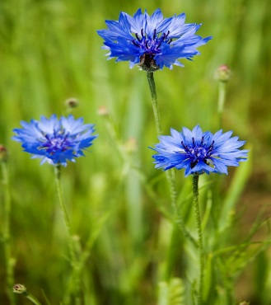
Správně pojmenuj následující rostliny:

